Slide 1




Nous sommes une équipe de goélands du Sud de la France. Nous apprécions le développement web et les pratiques agiles.
Laurence SAGOT
Julien BURTE
Dmitry KORZHENEVSKIY

Slide 2
Le projet
Système de Gestion des Transports
Une application web complète pour :
🚗 Covoiturage : Organiser et réserver des trajets partagés
🚙 Véhicules de service : Gérer le parc automobile d'entreprise
👥 Gestion multi-utilisateurs : Collaborateurs et administrateurs
Technologies : Spring Boot, Hibernate, Angular

Slide 3
Architecture et conception
Analyse et Conception Réalisées
✅ Diagramme de cas d'utilisation
Identification des acteurs (Collaborateurs, Administrateurs)
Définition des fonctionnalités principales
✅ Diagramme de classes
Structure orientée objet du système
Relations entre entités métier
✅ Diagramme entité-relations
Modèle physique de données
Architecture base de données optimisée

Slide 4
Infrastructure technique
🖥️ Serveur Ubuntu déployé
Base de données MySQL configurée
Interface phpMyAdmin accessible via sous-domaine
Sécurisation HTTPS complète
📊 Monitoring avec Grafana
Surveillance en temps réel du serveur
Tableaux de bord personnalisés
Accès sécurisé par sous-domaine
Qu'est-ce qui fonctionne en ce moment ?
🌎https://goegilles.fr/ Notre page principale
🌎https://dev.goegilles.fr/ Page qui hébergera
notre application
🌎goegilles.fr:3306 Base de données
🌎https://db.goegilles.fr/ PHPMyAdmin
🌎https://grafana.goegilles.fr/ Monitoring

Slide 5
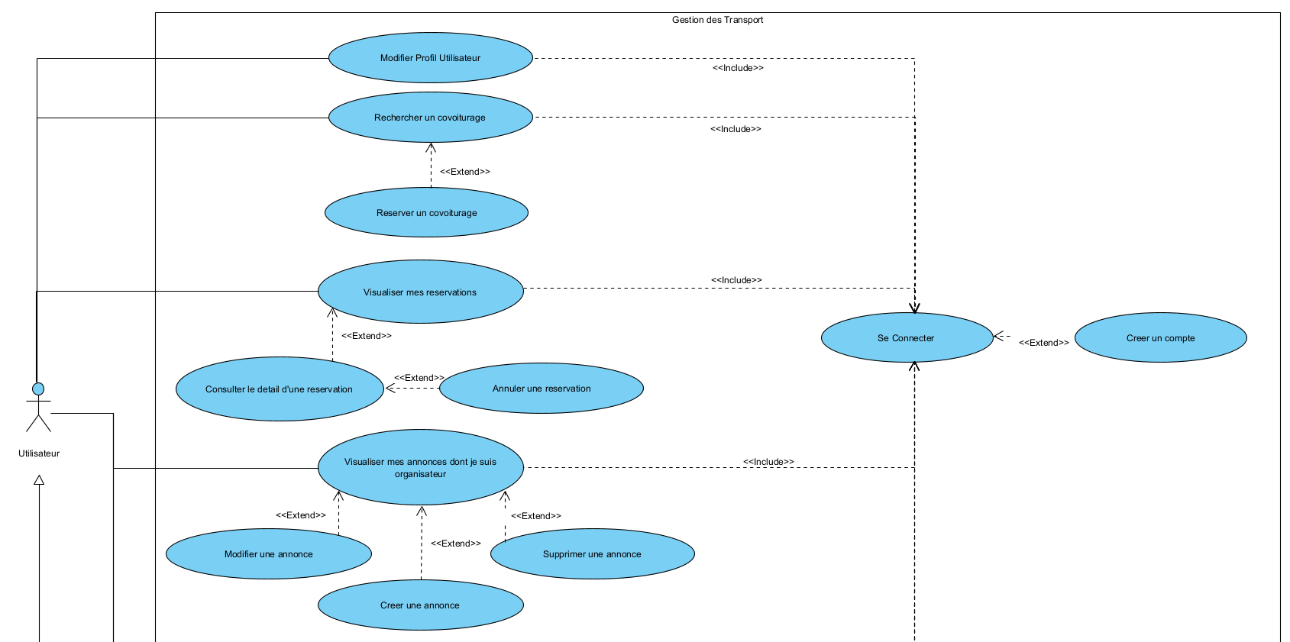
Diagramme de cas d'utilisation (Partie 1/3)

Slide 6
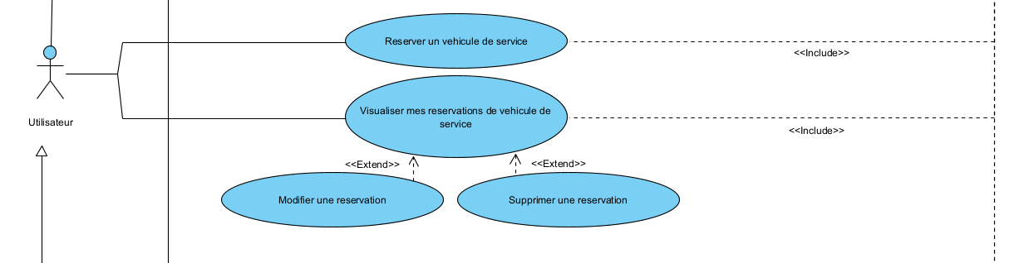
Diagramme de cas d'utilisation (Partie 2/3)

Slide 7
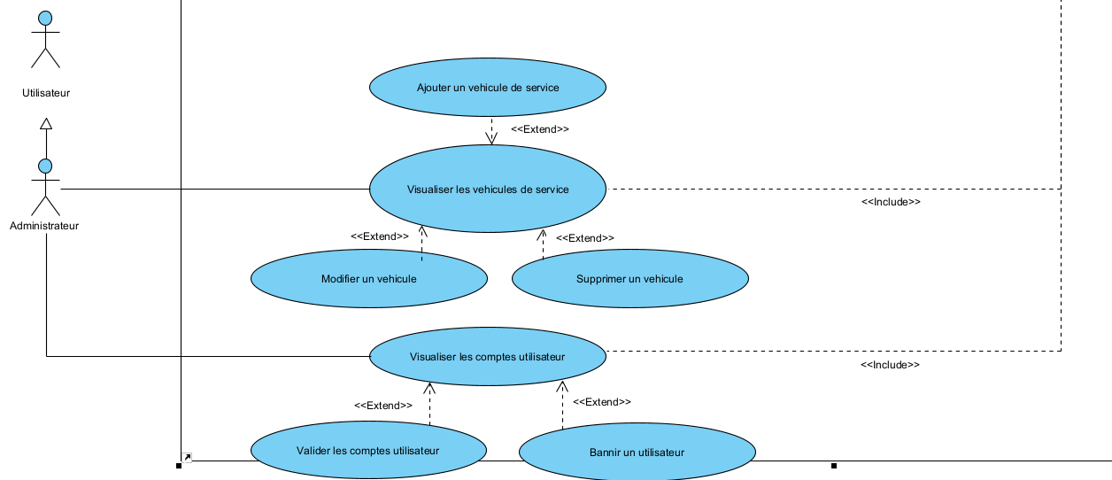
Diagramme de cas d'utilisation (Partie 3/3)

Slide 8
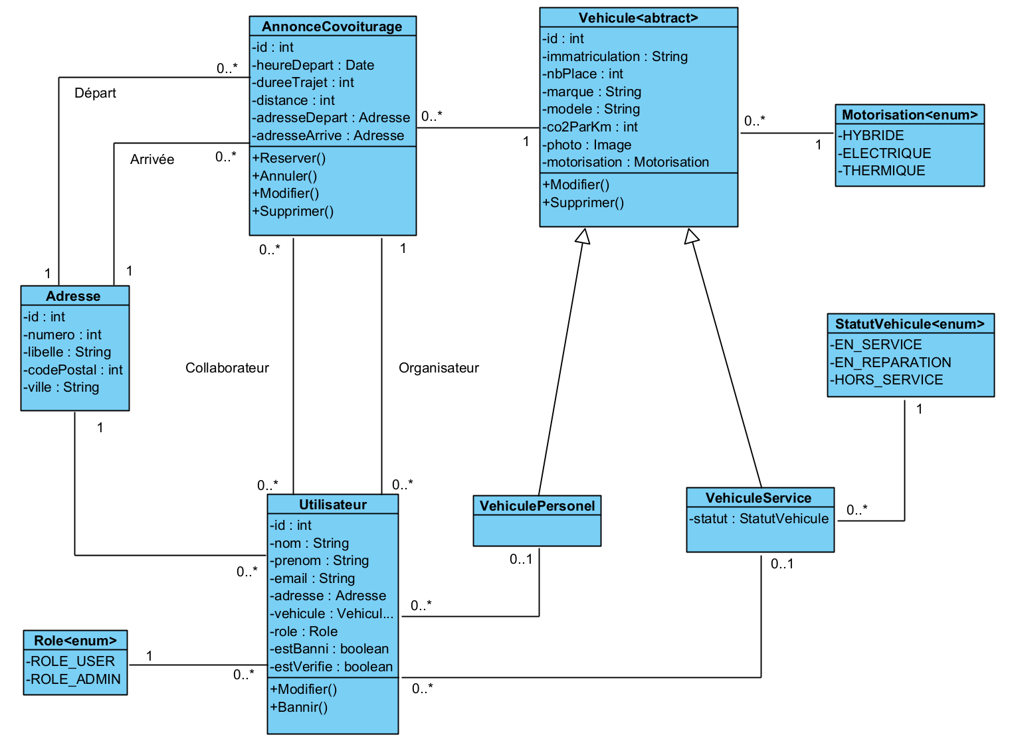
Diagramme de classes

Slide 9
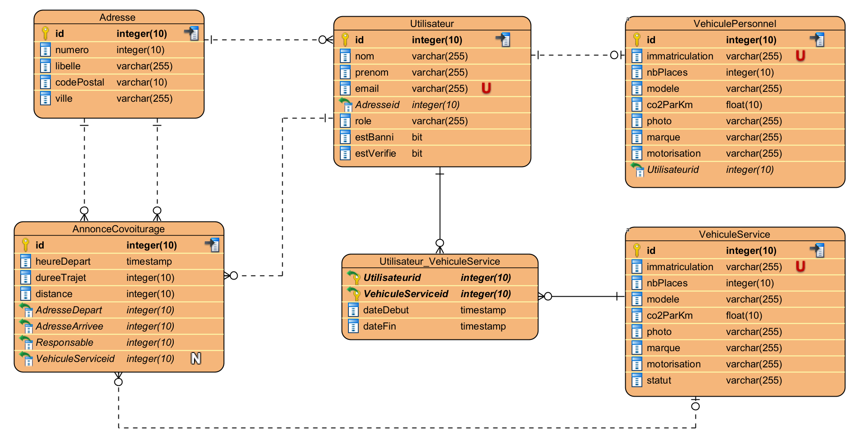
Diagramme entité-relations

Slide 10
Prochaines étapes
Phase en cours
Finalisation des maquettes UI/UX
💻 Développement à venir
Backend Spring Boot
Frontend Angular
Tests unitaires et fonctionnels
🚀 Déploiement
Integration continue (Jenkins/GitHub Actions)
Qualité de code (SonarQube)
Mise en production sur notre infrastructure

Slide 11
Les goélands vous disent merci, bon vol… et kriiik kriiik !
À bientôt sur la plage du code !

